Slide 1
人造天体动力学与空间态势感知导论
14 轨道误差和碰撞概率计算
参考材料：
本团组学位论文
《空间碎片——模型与风险分析》
林厚源 in 2023
linhouyuan@ustc.edu.cn

Slide 2
提纲
空间碎片的危害与应对
轨道误差和传播
碰撞概率计算

Slide 3
空间碎片的危害与应对
为什么要研究空间碎片，

Slide 4
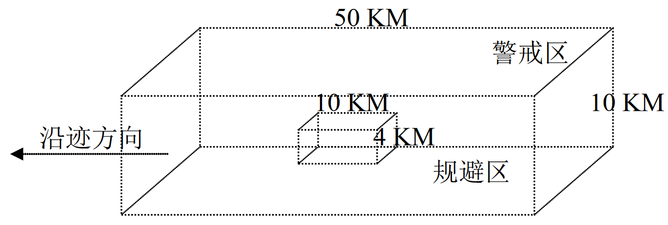
空间碎片的危害与应对
碰撞预警
核心是轨道预报和误差协方差分析
方法：
区域方法（Box）
固定规避区域——依据轨道预报的平均误差
碰撞概率（当前主要应用的预警分析方法）
最接近时刻(Time of Closest Approach,TCA) 的最小距离
接近时刻位置速度几何关系
轨道不确定性（误差椭圆）
应用：规避机动策略
传统 BOX 区域判定法示意图
区域方法虚警率比碰撞概率法高？
1e-3
1e-4
1e-5

Slide 5
轨道误差和传播
轨道确定：
t₀ 时刻初始轨道均值 + 初始协方差
不等于轨道真值
轨道预报（传播, propagation / 外推, extrapolation）：
t 时刻轨道预报值和协方差预报值
状态转移矩阵

Slide 6
轨道误差和传播
误差椭球
常用UNW方向
轨道初始状态：高斯
图

Slide 7
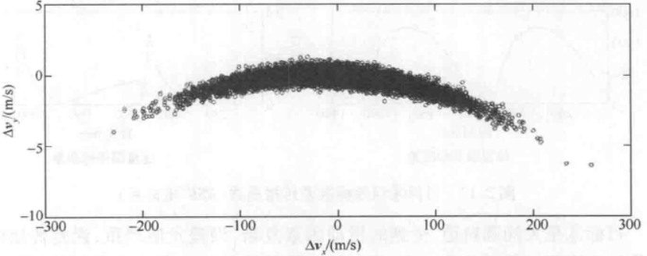
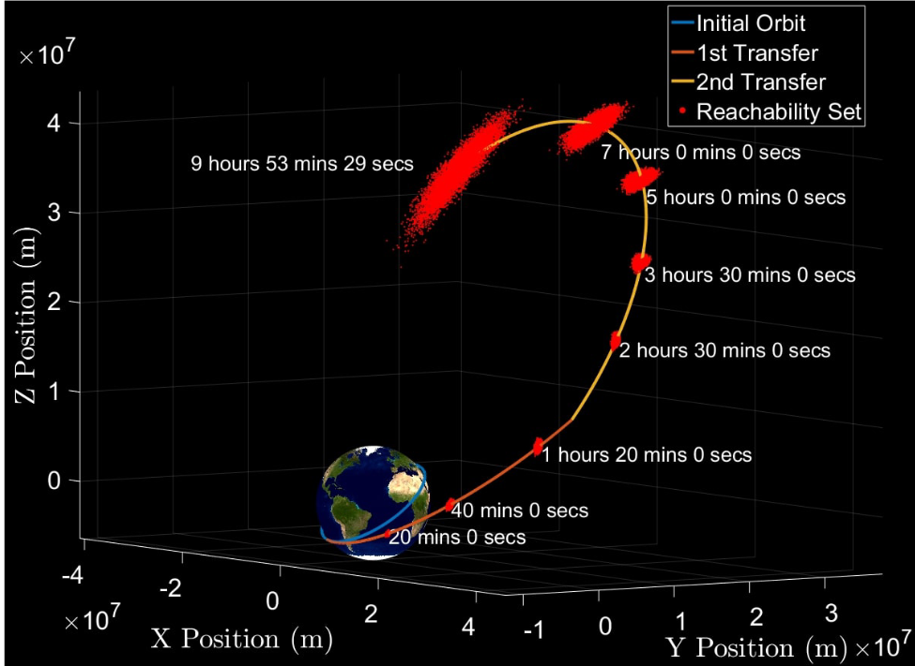
轨道误差和传播
非高斯性
1. 坐标变换
2. 蒙特卡洛方法(Monte Carlo, MC)
3. 无迹变换(Unscented transform)

Slide 8
碰撞概率计算
交会事件：小于距离门限D
数值方法：
程序实现简便
算法适用性强
漏报风险较小
计算时间长
解析方法
计算速度快，物理意义明确
而且可以获得碰撞点的变化规律，机动规避方法的选择
对于轨道类型和轨道数据类型敏感
由于摄动造成的漏报风险较大

Slide 9
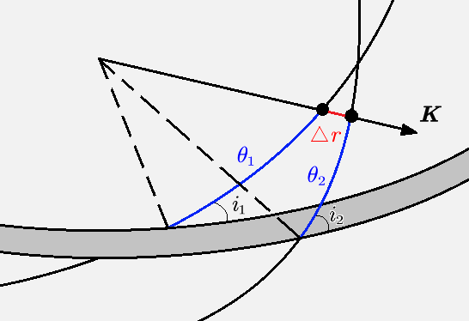
碰撞概率计算
筛选交会事件（Hoots几何筛选）Closest Point of Approach，CPA
近地点-远地点筛选（轨道有相交）
轨道面交线地心距差和时间差筛选
轨道平面交线方向
可以证明圆轨道交线处 为CPA
椭圆轨道在交线附近迭代计算CPA
共面情形额外处理
缺点：未考虑摄动

Slide 10
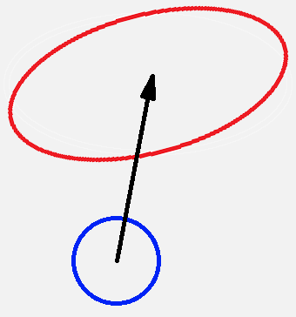
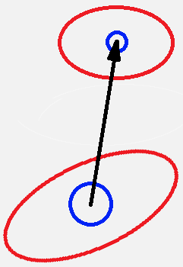
碰撞概率计算
碰撞概率
计算需求 / 假设：
TCA位置和速度矢量（惯性坐标系）；
TCA位置误差椭球矩阵（星体坐标系）；
将目标看作与最大长度等效的球体；
交会过程的相对运动近似为线性（极短时间内发生）
忽略速度不确定性且加速度无变化
位置误差矩阵保持不变并服从三维高斯分布
目标定轨过程独立 -> 位置误差椭球不相关->相对位置误差等于二者位置误差矩阵之和
碰撞概率 = 相对位置误差概率密度函数在联合球体内的三维积分
联合误差椭球
联合球体

Slide 11
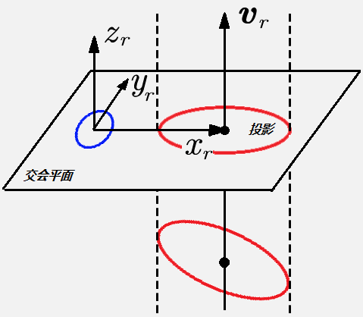
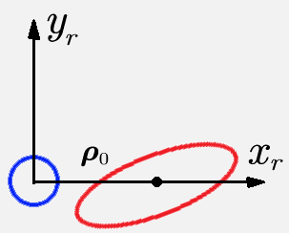
碰撞概率计算
交会平面
将三维积分转化为二维积分
消去时间变量，不关注碰撞时刻

Slide 12
碰撞概率计算
协方差矩阵转换
交会平面内 2 维积分位置误差椭球的选取(2.6.1)？？

Slide 13
碰撞概率计算
求解？？？？？：
坐标转换
极坐标 / 概率密度函数线性对称轴
级数形式

Slide 14
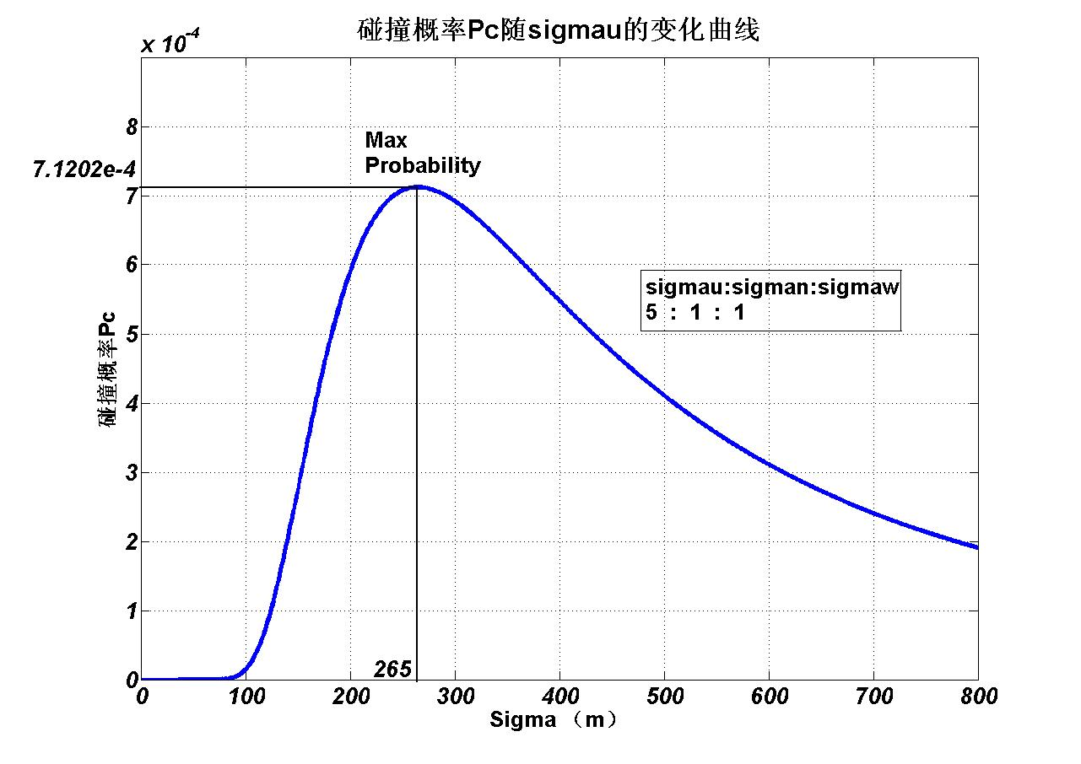
碰撞概率计算
最大碰撞概率
随着位置误差的增大，碰撞概率值先增大然后减小，在某处达到最大值
位置误差越小目标轨道的精度越高
对尺寸大小一定而相对距离较大的交会事件发生碰撞的可能性越小
随着位置误差增大碰撞危险增大
由误差增大引起的“概率衰减”
说明碰撞危险减小对此次交会认识不足

Slide 15
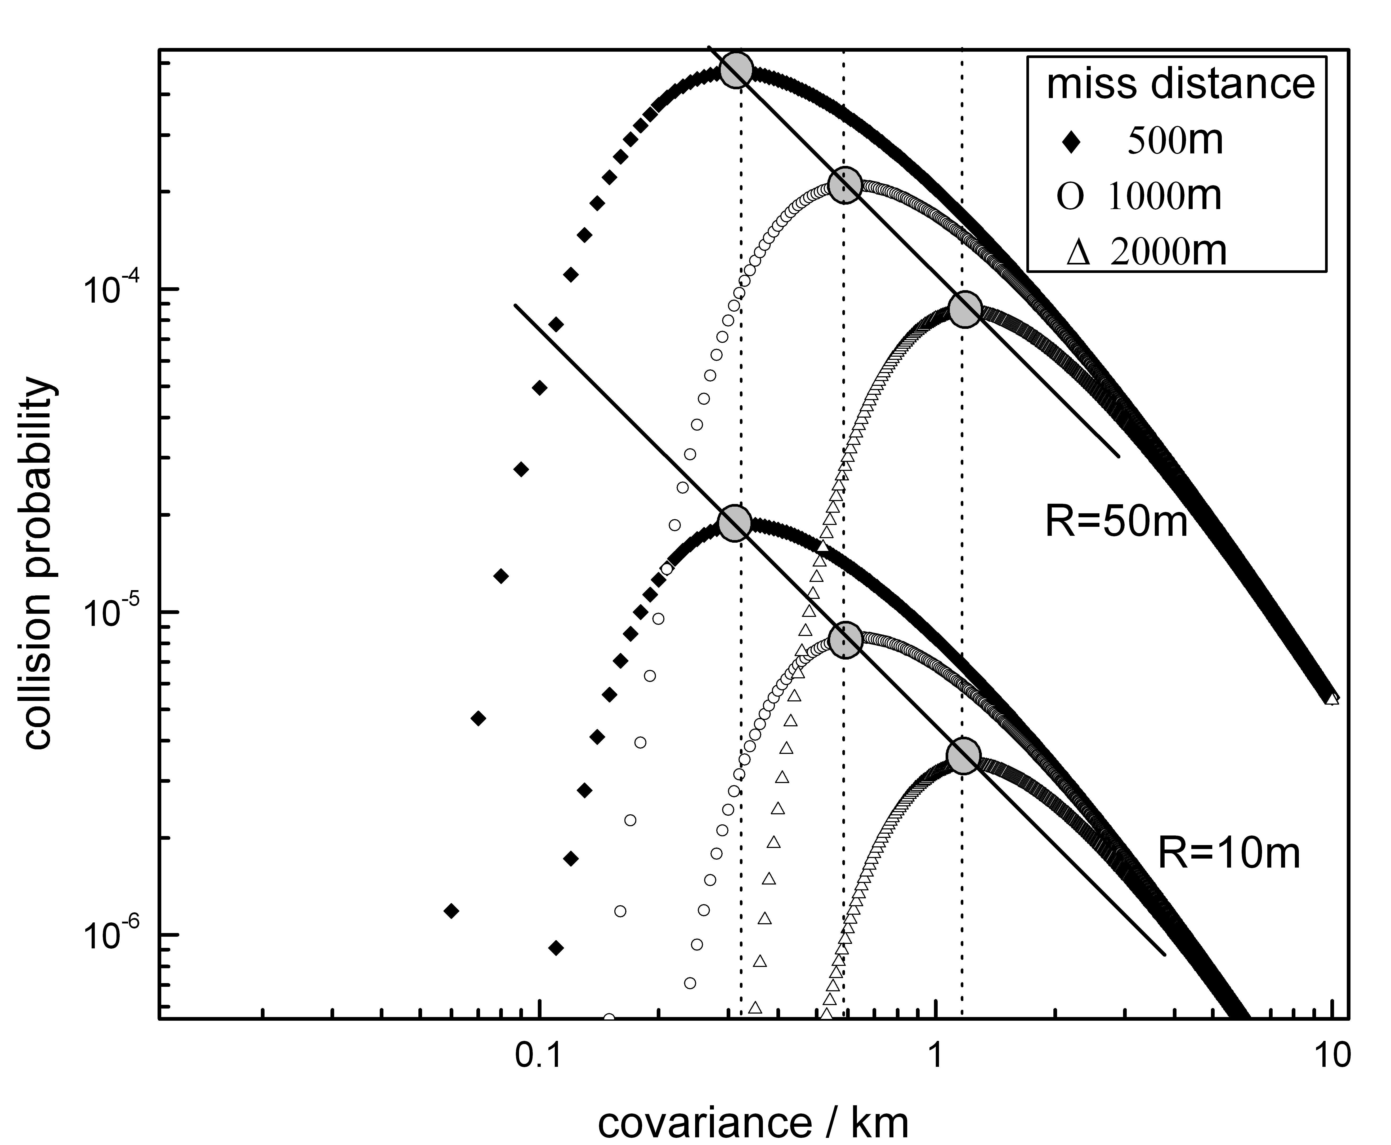
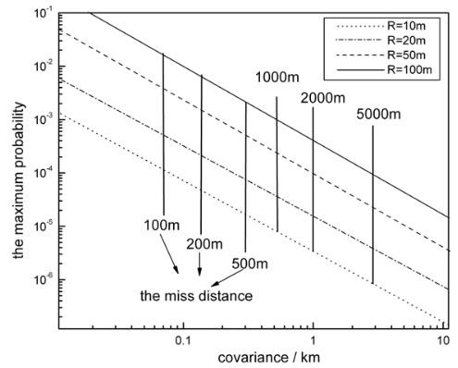
碰撞概率计算
最大碰撞概率关系
固定误差椭球长短轴比值
最大碰撞概率 | 交会距离 | 位置误差 | 联合球体半径 | 结论
 | 2000 m | 1 km | 100 m | 无效概率
>10⁻⁴ | 1000 m |  | 10 m | 无需判定
交会距离相同：不同尺寸的联合球体半径，最大碰撞概率的误差基本相同
联合球体半径相同：最大碰撞概率的连线在对数坐标系中近似为直线

Slide 16
实习作业六
碰撞概率计算（总成绩比例：5%）
基于右侧数据，分别采用三维坐标系下蒙特卡罗法和在交会坐标系下积分公式计算碰撞概率，取等效球体半径为5 m；
判断该碰撞概率是否有效。
 |  | IRIDIUM 21 Satellite | CZ-4 DEB
位置/km | X | -1750.207 | -1750.145
 | Y | 2481.123 | 2480.916
 | Z | -6414.462 | -6414.150
速度/(km s⁻¹) | V_{x} | 2.989 | -1.637
 | V_{y} | -6.085 | 6.701
 | V_{z} | -3.171 | 2.994
误差/km | U | 0.9236 | 0.7993
 | N | 0.1636 | 0.1709
 | W | 0.0433 | 0.0947

